Slide 1
День здоровья Группа №8 «Радуга» Воспитатель: Донцова Елена Викторовна

Slide 2
В здоровом теле –здоровый дух

Slide 3
Что такое здоровье, здоровый образ жизни (ЗОЖ)? В Уставе Всемирной организации здравоохранения указано, что здоровье – это состояние полного физического, душевного, духовного, и социального благополучия, а не только отсутствие болезней и физических дефектов. Здоровый образ жизни (ЗОЖ)— образ жизни человека, направленный на профилактику болезней и укрепление здоровья. По оценкам специалистов, здоровье людей зависит на 50—55 % именно от образа жизни, на 20 % — от окружающей среды, на 18—20 % — от генетической предрасположенности, и лишь на 8—10 % — от здравоохранения.

Slide 4
Актуальность
Актуальность здорового образа жизни вызвана возрастанием и изменением характера нагрузок на организм человека в связи с усложнением общественной жизни, увеличением рисков техногенного, экологического, психологического, политического и военного характеров, провоцирующих негативные сдвиги в состоянии здоровья. В современном обществе все больше и больше возрастает тенденция вести здоровый образ жизни.

Slide 5
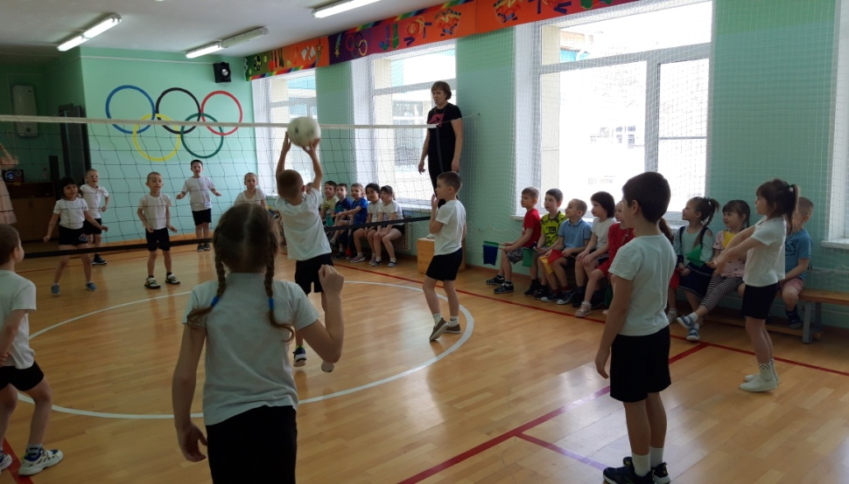
Здоровый образ жизни – это активные занятия физкультурой и спортом

Slide 6
Правильное питание

Slide 7
Человек, чтобы сохранить и укрепить свое здоровье должен:
Соблюдать режим дня
Утро начинать с зарядки
Закалять свой организм
Правильно и вовремя питаться
Заниматься спортом, больше двигаться
Высыпаться

Slide 8
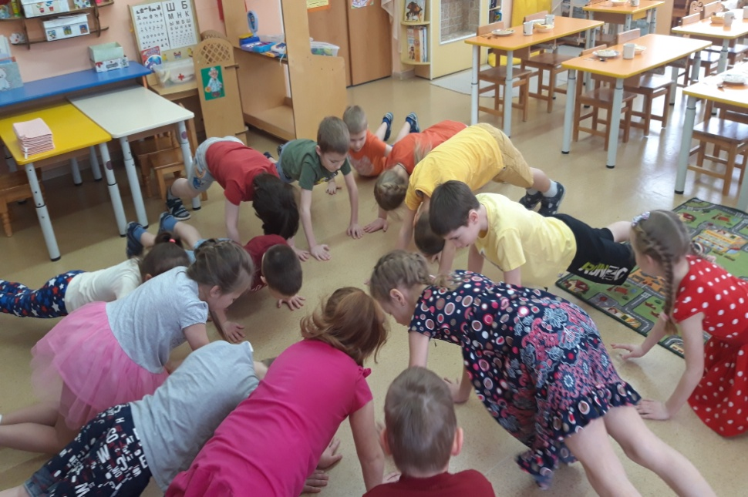
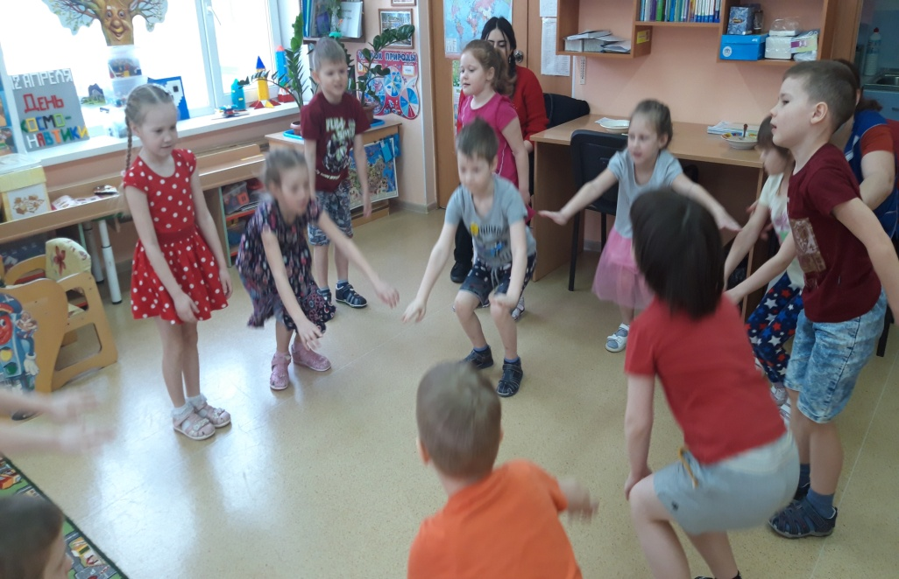
Утренняя зарядка

Slide 9
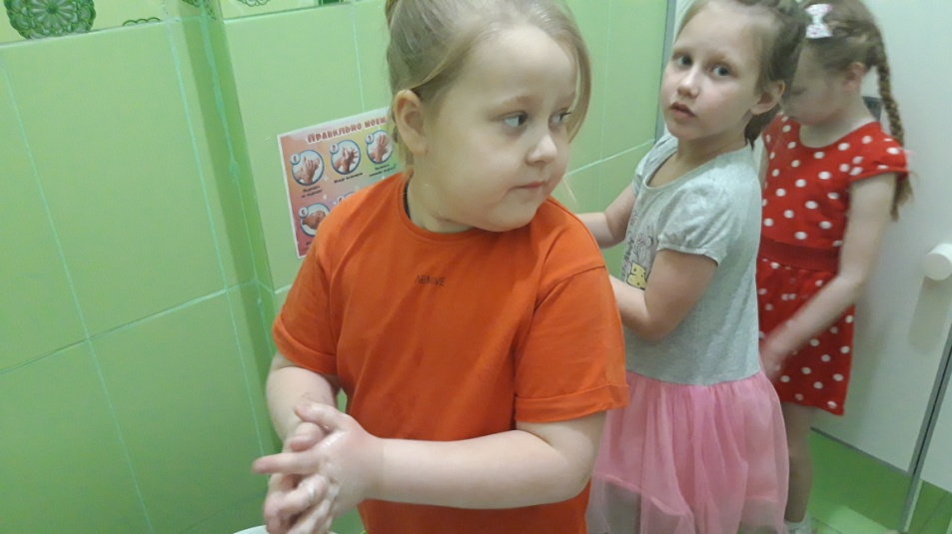
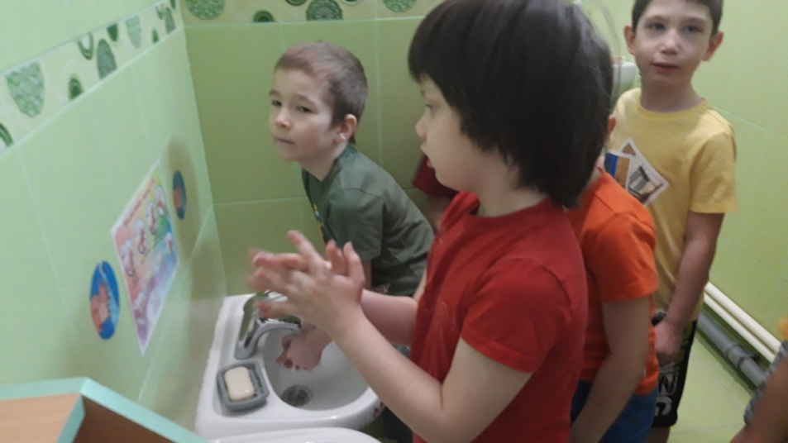
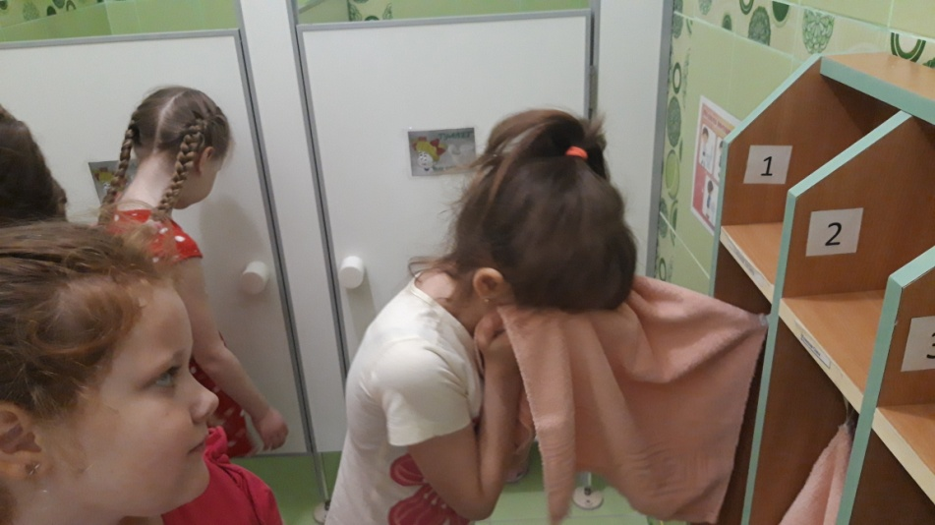
Закаливание(умывание холодной водой,гигиена, самомассаж)

Slide 10
Игры

Slide 11
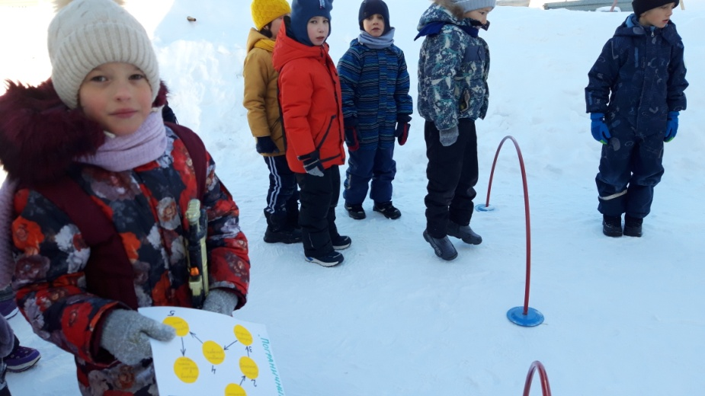
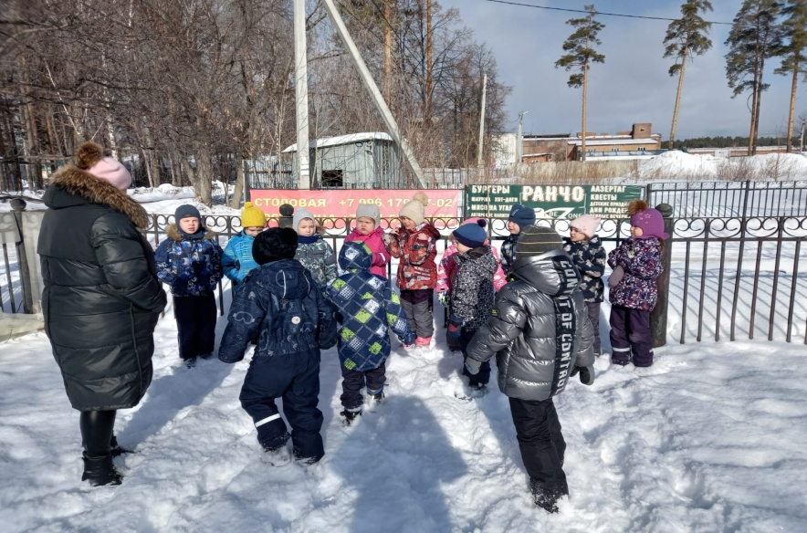
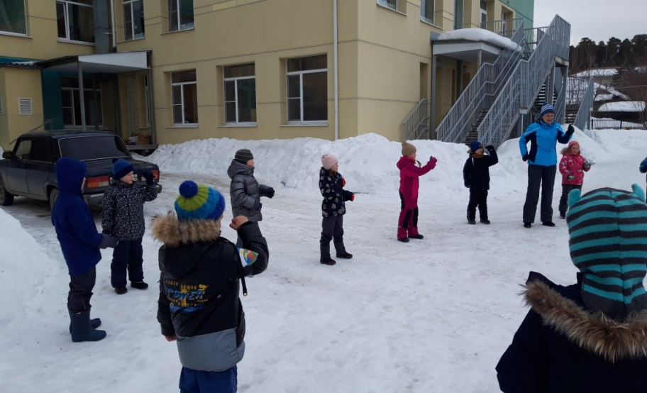
Прогулка на свежем воздухе

Slide 12
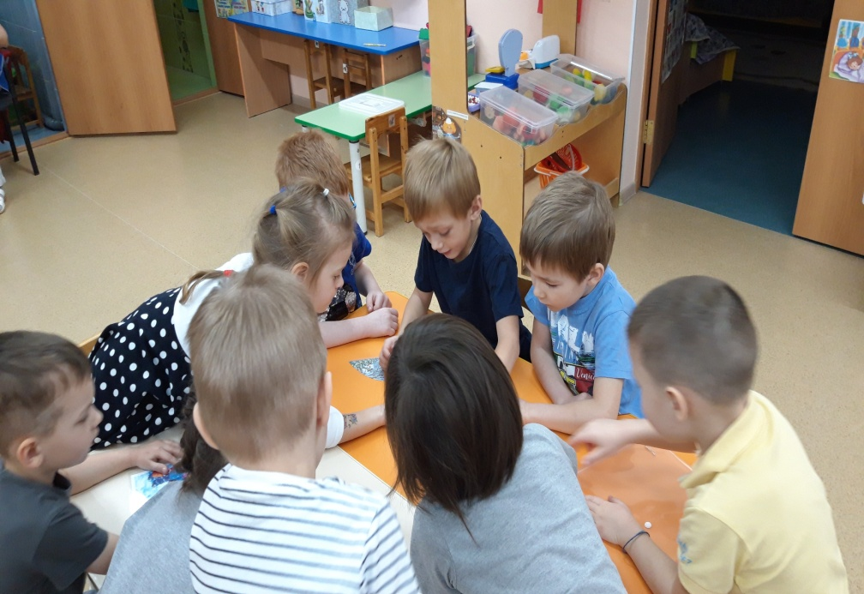
Викторина «Что я знаю о себе»

Slide 13
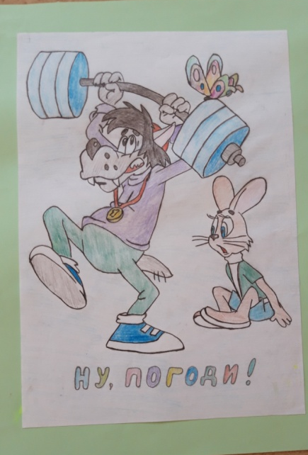
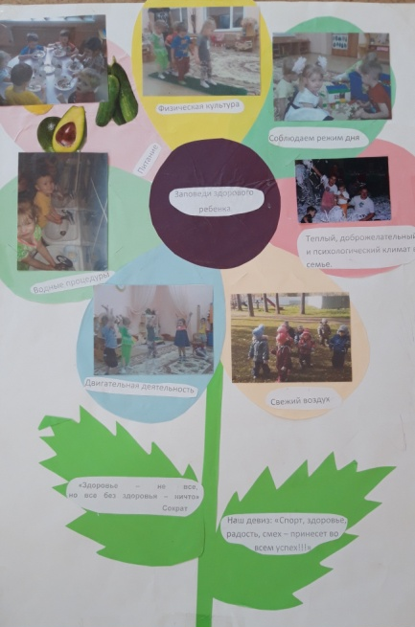
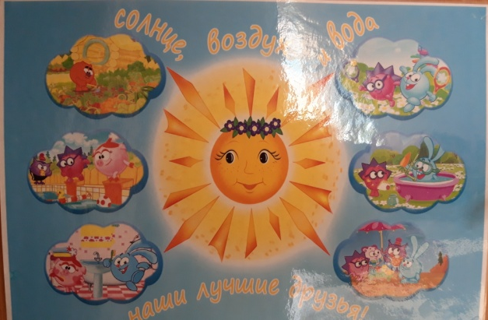
Газеты по ЗОЖ

